Slide 1

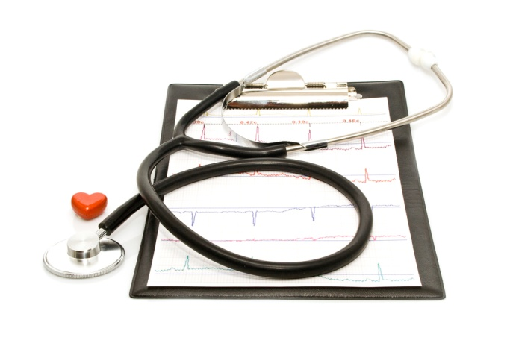
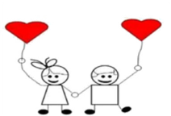
طرق لتشخيص أمراض القلب
بروفيسور إيلان غولدنبرغ
اختصاصي أمراض القلب
"הלב שלי" - תוכנית קידום בריאות לילדי ישראל
Notes:
מצגת זו מדגימה את היכולות החדשות של PowerPoint ומומלץ להציג אותה ב'הצגת שקופיות'. שקופיות אלו נועדו לתת לך רעיונות מצוינים עבור המצגות שתיצור ב- PowerPoint 2010!
לקבלת תבניות נוספות לדוגמה, לחץ על הכרטיסיה 'קובץ' ולאחר מכן, בכרטיסיה 'חדש', לחץ על 'תבניות לדוגמה'.

Slide 2
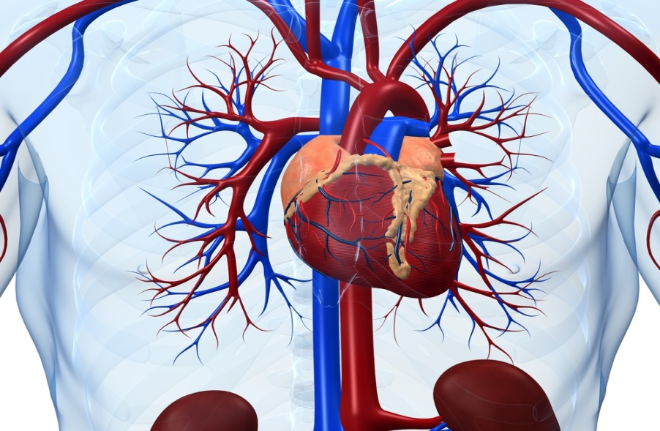
انتشار امراض القلب
امراض القلب والأوعية الدمويّة هي المُسبِّب الرئيسي للمرض وللوفيات
في العالم الغربي.
يمكن مَنْع ظهورها وتطوُّرها.

Slide 3
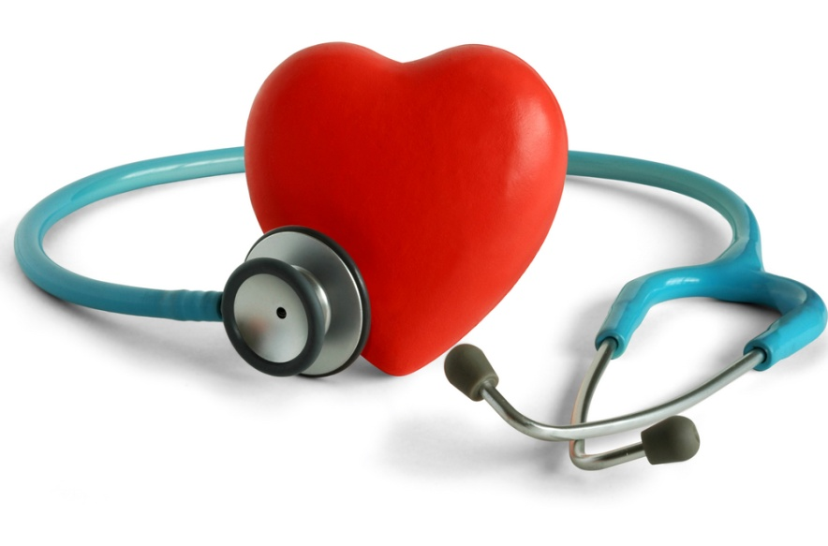
طرق تشخيص وعلاج امراض الأوعية الدمويّة للقلب
القلب هو عضو داخلي هامّ وغير مرئيّ.
مرض القلب هو السّبب الأساسيّ للوباء.
بالتالي، تمّ تطوير عدّة طرق للتّشخيص والعلاج.

Slide 4
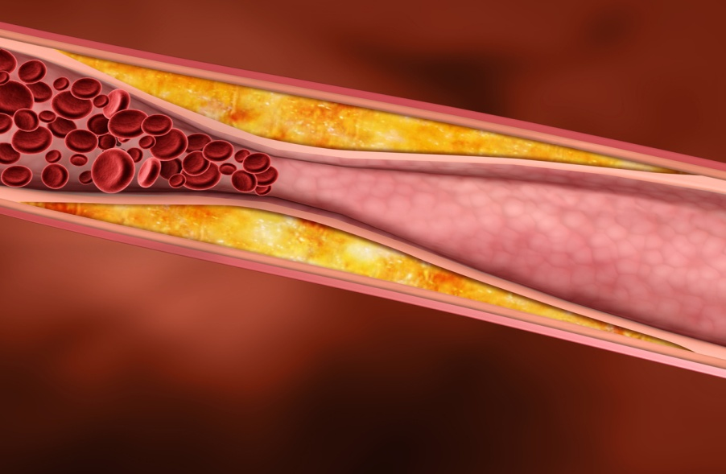
ما هو تصلّب الشّرايين؟
هو عمليّة ترسّب الدهون في الجدار الداخلي للشريان الذي يمنع تدفّق الدم تدريجياً. عند انسداد الشريان تماما، يُعَرْقَل تدفُّق الدم إلى المنطقة، والخلايا تموت من نقص الأكسجين.

Slide 5
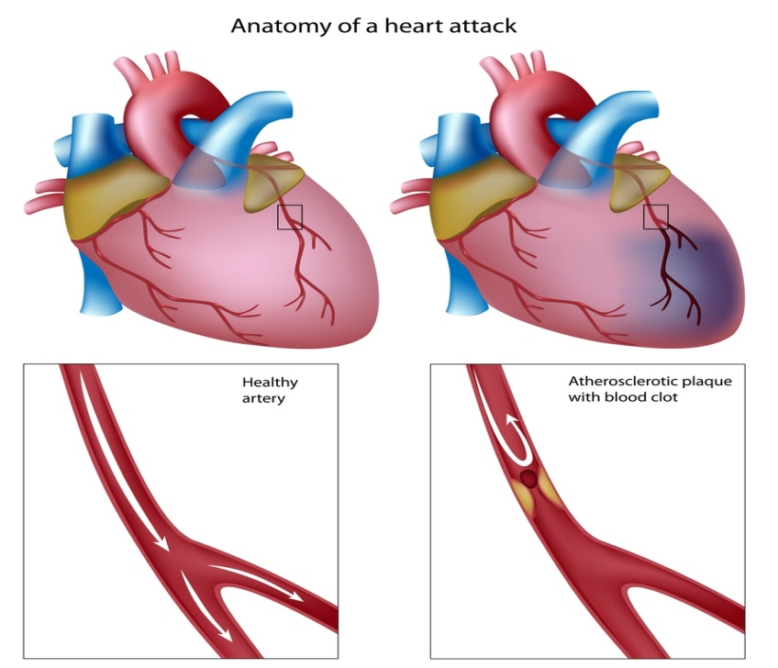
ما هي الذبحة الصدرية (الجلطة القلبية )?
مرض الذّبحة الصدريّة عبارة عن انسداد مفاجئ للشريان الذي يزوِّد عضلة القلب بالدم والاوكسجين .
عدم وصول الدم الى عضلة القلب يؤدّي إلى ضرر دائم للعضلة.
الإسراع في الوصول للعلاج يقلِّل بشكل ملحوظ عدد الوفيات في السنوات الاخيرة .

Slide 6

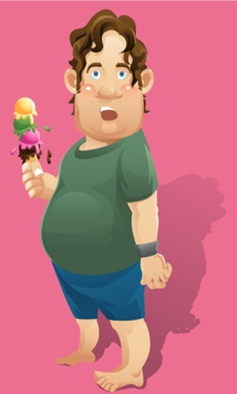
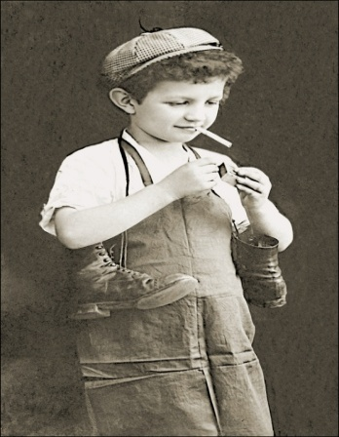
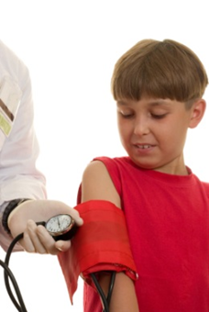

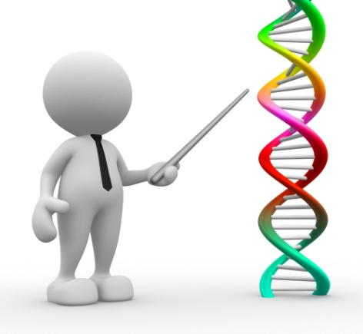
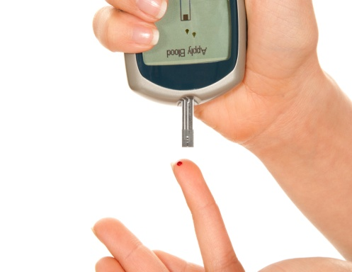
اسباب أمراض جهاز القلب والدم

Slide 7
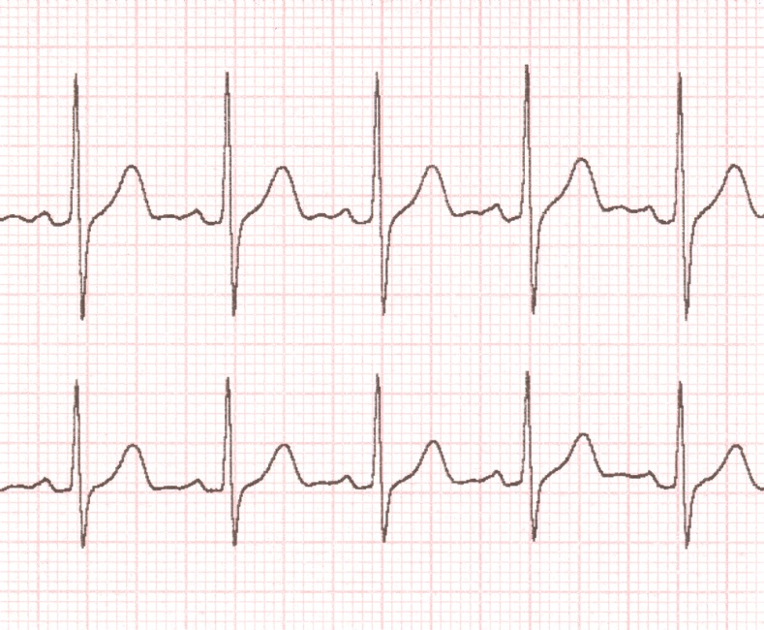
طرق التشخيص :
مُخطَّط القلب الكهربائي ( ECG ):
هذا الفحص هو تسجيل النّشاط الكهربائي للقلب بواسطه نشر شحنات كهربائية بمحيط عضله القلب، كلّ قطب ينفِّذ تسجيل الفعاليّة الكهربائيّة ضمن مجاله.
الفحص ليس مؤلماً ويعطي الكثير من المعلومات حوْل ما يحدث في القلب، بواسطته يمكننا الكشف عن الخلل في وتيرة نبضات القلب وعن الاضطرابات في عضلة القلب والتامور، وكذلك عن الأمراض الاستقلابية التي تؤثِّر على القلب.

Slide 8
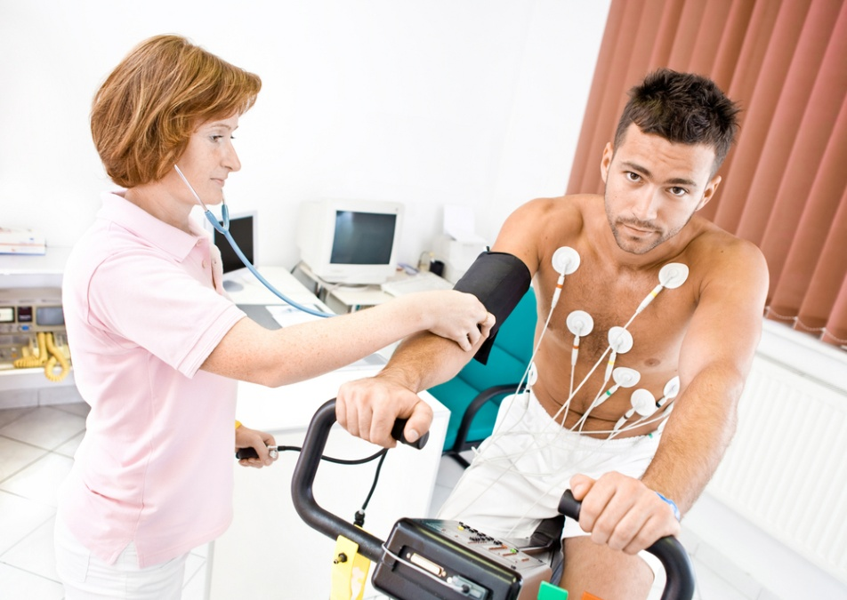
فحص الجهد
ارغومتريا (فحص الجهد) يفحص تأثير الجهد الجسماني على القلب.
يُجرَى فحص الجهد غالباً لتشخيص مرض في الشّرايين العامّة التي تزوِّد الدم لعضلة القلب ـ وما هي خطورة هذا المرض. انسداد هذه الشرايين يؤدي إلى انسداد في شرايين القلب.

Slide 9

اولتراساوند القلب
اولتراساوند القلب هو فحص اولتراساوند بسيط، الذي يفحص القلب.
جهاز الاولتراساوند يستعمل فيه موجات فوق سمعيّة ذات تردد عالِ والتي تنتقل عن طريق محوِّل.
تتحرك الموجات فوق السّمعيّة بأشكال مختلفة، وبذلك فإنها تشكِّل سلسلة من الصّور المتحركة لأجزاء القلب، ويكون بالإمكان رؤيتها على شاشة الجهاز .

Slide 10
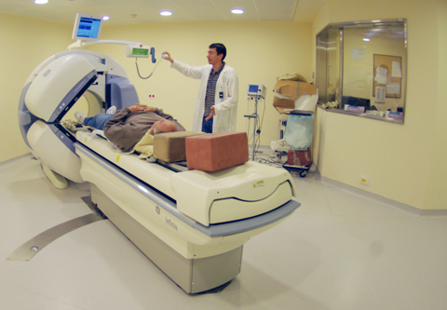
ما هو فحص مسح القلب ( מיפוי לב )
رسم القلب هو فحص التصوير الذي يسمح تقييم تدفّق الدم إلى عضلة القلب، وعمل القلب أثناء الراحة والجهد. يوفِّر الفحص المعلومات بدرجة عالية من الدقّة لتشخيص الترسّبات التي تسبّب الانسداد في الأوعية الدمويّة المسبِّبة لتعطيل تدفّق الدم. ويتمّ تنفيذ الفحص باستخدام مواد مشعّه التي تُستَوعَب عن طريق عضلة القلب، ويصوّر باستخدام كاميرا نوويّة خاصّة.

Slide 11
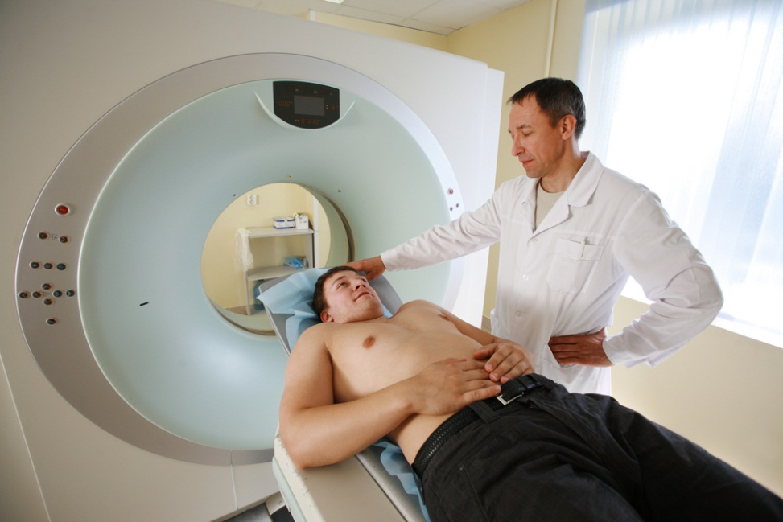
الكشف بالطنين المغناطيسي (MRI )
فحص غير جراحي (من غير دخول قنوات في القلب )، يتيح الفحص مراقبة واضحة لأداء حجرات القلب. الفحص يمكِّن من حساب عمل القلب. وهو عباره عن فحص جديد، مبتكر وباهظ الثمن الذي لم يتم إدخاله للاستخدام بشكل واسع النطاق في جميع المستشفيات.

Slide 12
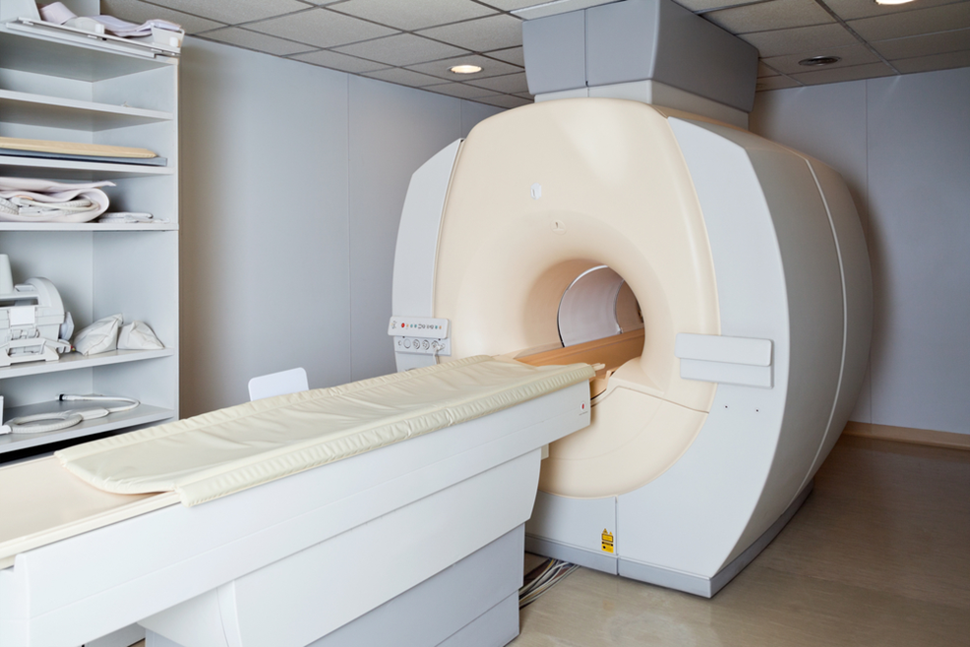
فحص الطّنين المغناطيسي للقلب ( MRI)
فحص الطّنين المغناطيسي للقلب - MRI - ( مع حقن مادّة ملوَّنة)، يمكّننا من الحصول على نظرة واضحة وجيدة حول عمل حجرات القلب. هذا الفحص يعتبر جديد وغالي التكلفة، لذلك فإنه حتى الأن غير متوفِّر بشكل كبير للاستخدام الواسع في كل المستشفيات.

Slide 13
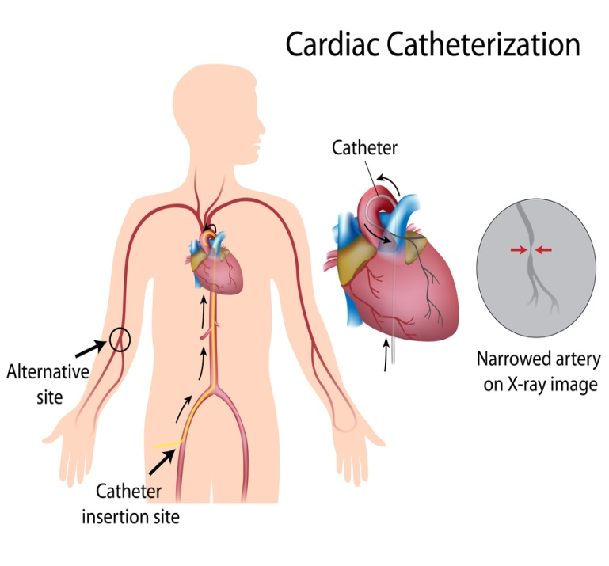
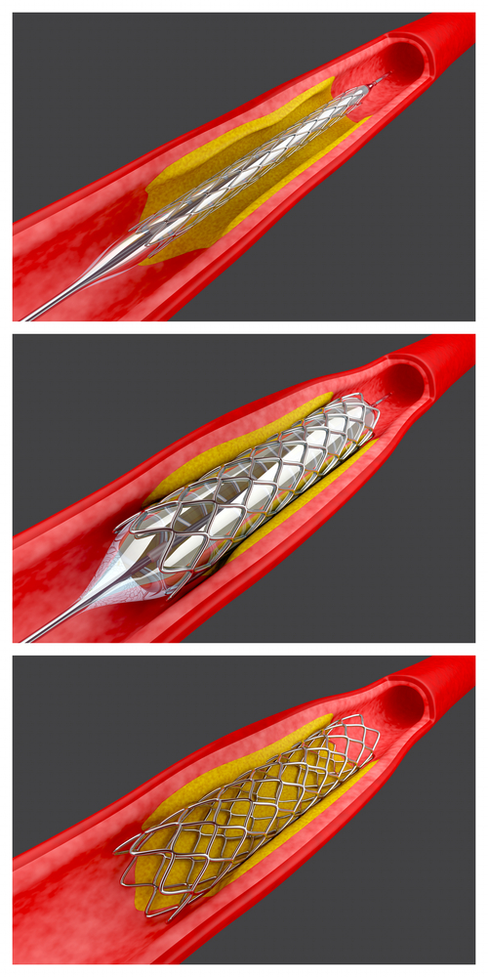
القسطرة
القسطرة هو فحص تشخيصي الذي يوفر لنا المعلومات عن الشرايين التاجية، أو الإكليلية والذي من خلاله يمكن معالجة انسداد الشرايين ـ إذا وُجِد ـ بواسطة البالون والشّبكة القلبيّة ( ستنت).
يتمّ نفخ البالون لكي يوسّع الشّرايين ويبعد المواد التي أدّت الى انسدادها. وبعد ذلك يدخلون الشّبكة القلبيّة التي تحمي وتمنع الشّرايين من الانسداد ثانية.
في حالات نادرة ( أقل من %5 ) ـ لا يمكن وضع الشّبكة القلبيّة الداعمة ويتمّ استخدام البالون فقط

Slide 14
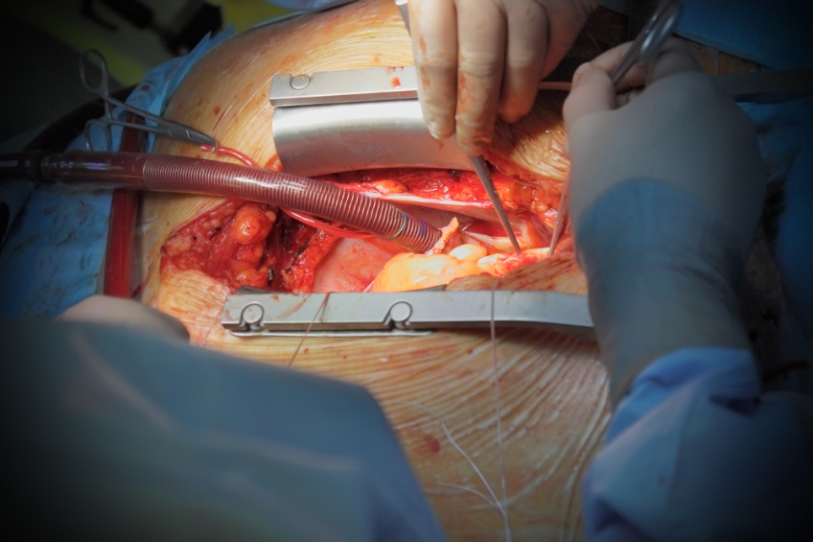
عمليه القلب الالتفافية (فتح مجرى جانبي للشّريان)
هدف هذه العمليّة هو ايجاد مجرى بديل لتيّار الدم الواصل الى القلب بدلا من الأنبوب الدموي المسدود.
خلال هذه العمليّة الجراحيّة يتمّ وَقْف عمل القلب بشكل مؤقت. الإلتفافات (الأنابيب الدمويّة الجديدة) تبقى مفتوحة وسليمة لسنوات عديدة.

Slide 15

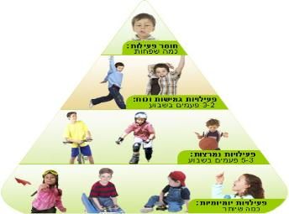
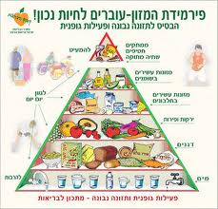
كيف نقي أنفسنا
من أمراض القلب؟
مراحل تصلّب الشّرايين تحدث خلال حياتنا وتبدأ منذ الطفولة.
نمط حياه صحّي يمكّننا من الحفاظ على أعضاء الجسم بما في ذلك شرايين القلب.
النّشاط البدنيّ المُنتظَم هو عنصر هام بالحفاظ على الصّحّة.
الوصفة الطبيّة ـ تجميع 60 دقيقة يوميا لفعاليات ممتعة وآمنة.
تغذية متوازنة ومتنوِّعة تمنع زيادة الوزن وتطوّر الأمراض.

Slide 16





"قلبي"

